Slide 1
PLAN DE TESIS
IMPLEMENTACIÓN DE LA ESTRATEGIA CRM PARA SERVICIOS DE VENTA DE ACCESORIOS TECNOLÓGICOS Y SU INFLUENCIA EN LA FIDELIDAD DE LOS CLIENTES DEL LOCAL COMERCIAL “MISTER TEC” DE RETABLO COMAS
Alumno: Trejo Putuquia, Edgar Jhon

Slide 2
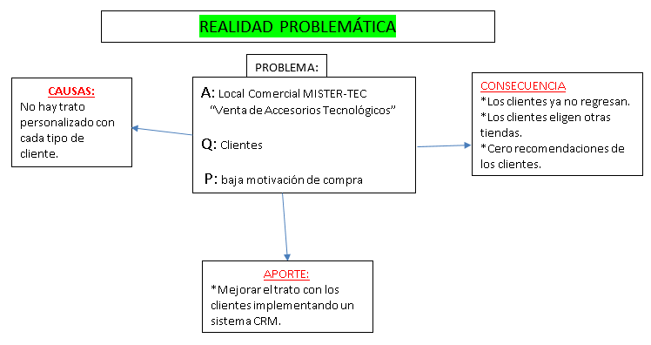

Slide 3
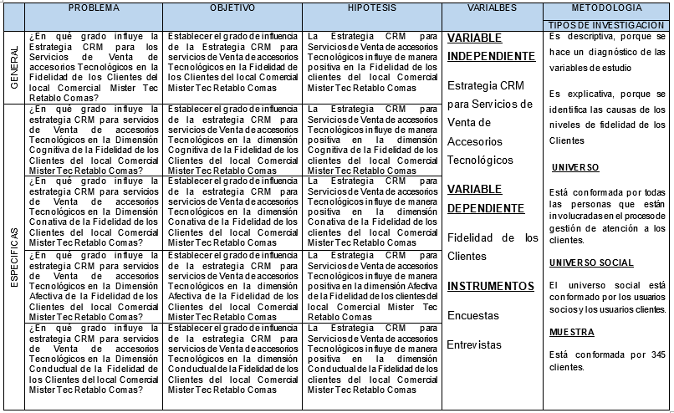
MATRIZ DE CONSISTENCIA

Slide 4
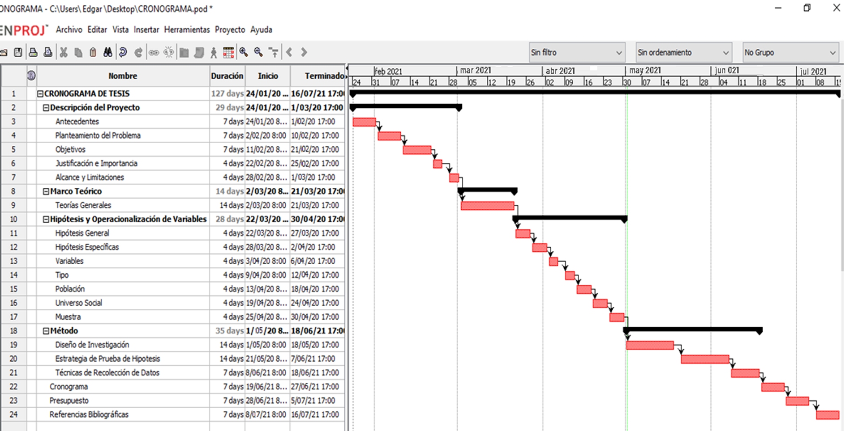
CRONOGRAMA

Slide 5
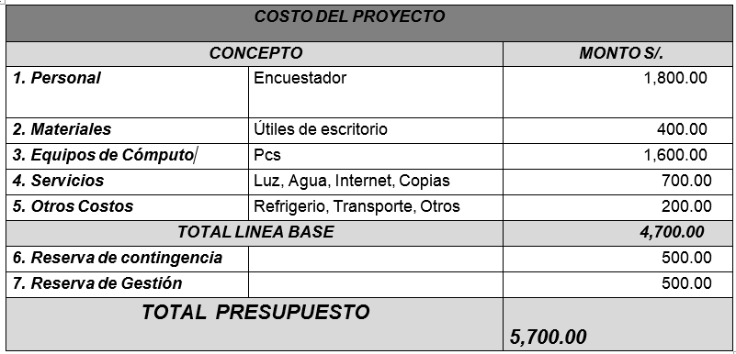
PRESUPUESTO

